Slide 1
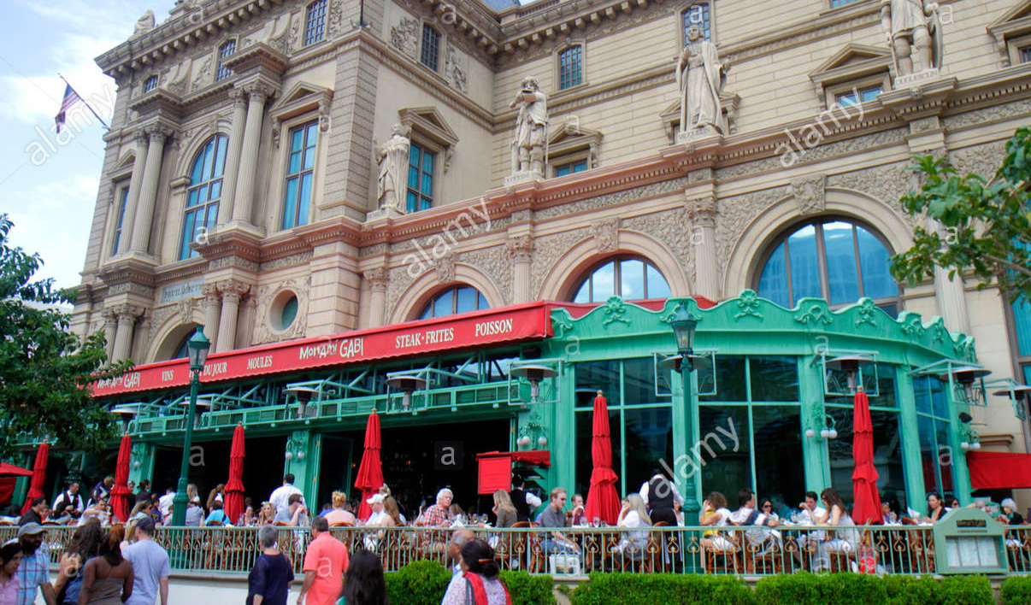
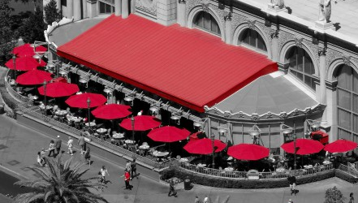
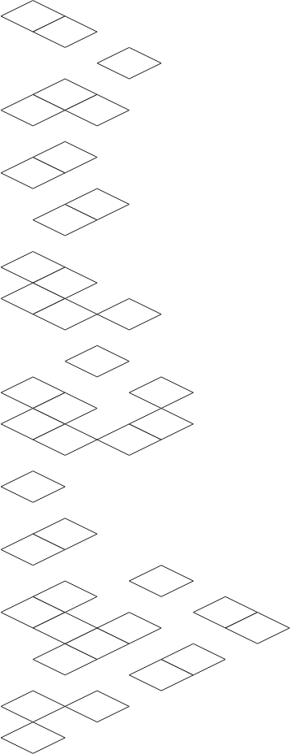
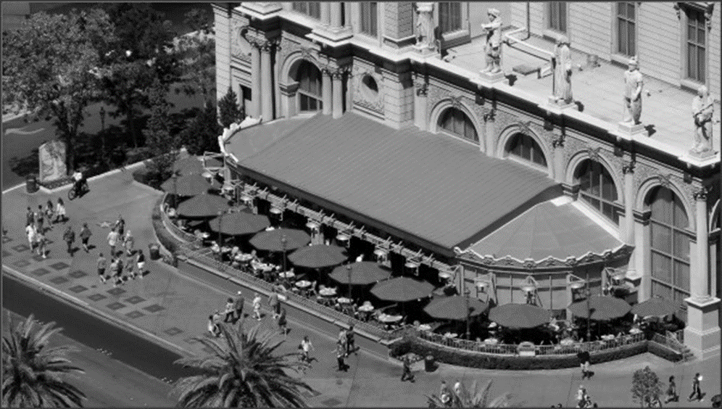
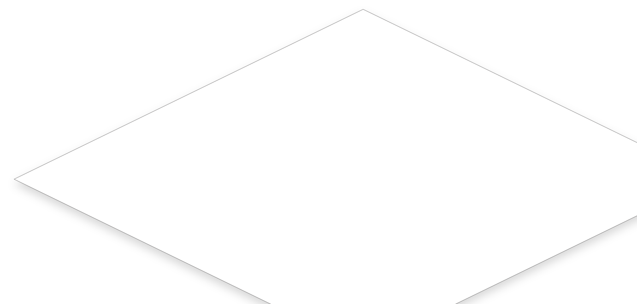



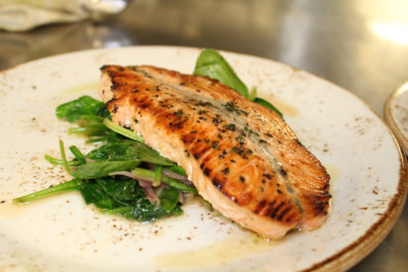
MON AMI GABI
sc_automatic_d01
[1-1] 도착지 명 - MON AMI GABI [1-2] 도착지 아이소 뷰 - 차양막이 펼쳐졌다가 접히는 모션 루핑
[1-3] 주 정보 - 테이블 정보 : 현재 남은 테이블의 수와 위치 제공(2 테이블 남음) - 런치 타임(11:00AM~05:00PM) [1-4] 부가 정보 - 베스트 메뉴 이미지 및 가격 정보 : SALMON SALAD $34 - 레스토랑 건너편에 벨라지오 분수쇼가 보임 - 날씨 정보 : 맑음
1-4
2-1
DESTINATION
MON AMI GABI
37 MPH
1-2
240 MI
AUTO
D
1-3
LUNCH :11:00AM~03:00PM
ONLY 2 TABLES LEFT!
1-3
ARRIVE IN
8MIN
1-4
SALMON SALAD
$34
**업데이트 예정**
레스토랑 관련 장소 선정 후
내용 수정

